Slide 1
CHƯƠNG 4 MẠNG NEURAL TÍCH CHẬP (P1)
Khoa Khoa học và Kỹ thuật thông tin
Bộ môn Khoa học dữ liệu

Slide 2
NỘI DUNG
Dẫn nhập.
Tích chập (Convolutional).
Padding & Strides.
Tích chập trên nhiều lớp (Convolutional over volumes).

Slide 3
Dẫn nhập

Slide 4
Các bài toán trong Computer Vision
Image classification.
Object Detection.
Object Tracking.
Neural style transfer.
....

Slide 5
Image classification
Cat? (0/1)
64x64
X
y

Slide 6
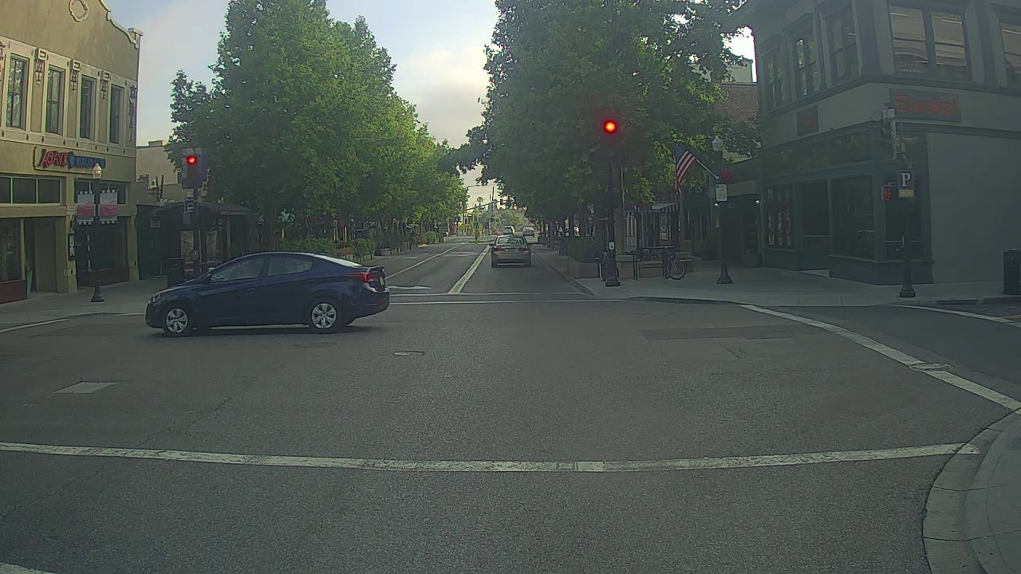
Oject detection
Object detection
car

Slide 7
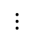
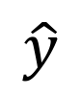
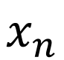
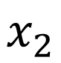
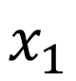
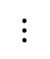
Deep neural network size
$$x_{1}$$
$$x_{2}$$
$$⋮$$
$$⋮$$
$$⋮$$
$$\hat{y}$$
$$x_{n}$$
100 neural
64x64x3 = 12288
(1, 12288)
(100,12288)
Bức ảnh 64x64 rất nhỏ nhưng tốn khoảng 12 nghìn trọng số.
3 kênh màu cơ bản: RGB

Slide 8
Deep neural network size
$$x_{1}$$
$$x_{2}$$
$$⋮$$
$$⋮$$
$$⋮$$
$$\hat{y}$$
$$x_{n}$$
100 neural
1000x1000x3 = 3M
(1, 3M)
(100,3M)
Một bức ảnh 1000x1000 tốn gần 3 triệu trọng số !!
3 kênh màu cơ bản: RGB
Làm sao để giảm kích thước của 1 lớp ?

Slide 9
Tích chập (convolutional)

Slide 10
Giới thiệu
Trong xử lý tín hiệu số, để đo độ tương quan (similarity measurement) của 2 tín hiệu, người ta dùng phép tín cross-correlation (tạm dịch là tương quan chéo).
Bản chất của phép tính tương quan chéo là toán tử dot product – hoặc còn gọi là scalar product:
Input: 2 dãy số có cùng độ dài (two equal-length sequence).
Output: 1 con số (single number).
Trong deep learning, phép tính cross-correlation được gọi là tích chập – convolution operator.

Slide 11
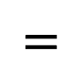

Ví dụ
Gray scale image
3 | 0 | 1 | 2 | 7 | 4
1 | 5 | 8 | 9 | 3 | 1
2 | 7 | 2 | 5 | 1 | 3
0 | 1 | 3 | 1 | 7 | 8
4 | 2 | 1 | 6 | 2 | 8
2 | 4 | 5 | 2 | 3 | 9
Output
Filter
1 | 0 | -1
1 | 0 | -1
1 | 0 | -1
$$⋆$$
$$=$$
6x6
3x3
4x4

Slide 12
Ví dụ
Gray scale image
3 | 0 | 1 | 2 | 7 | 4
1 | 5 | 8 | 9 | 3 | 1
2 | 7 | 2 | 5 | 1 | 3
0 | 1 | 3 | 1 | 7 | 8
4 | 2 | 1 | 6 | 2 | 8
2 | 4 | 5 | 2 | 3 | 9
Output
Filter
-5
1 | 0 | -1
1 | 0 | -1
1 | 0 | -1
$$⋆$$
$$=$$
3x3
4x4
6x6
3*1 + 1*1 + 2*1 + 0*0 + 5*0 + 7*0 + 1*(-1) + 8*(-1) + 2*(-1) = -5

Slide 13
Ví dụ
Gray scale image
3 | 0 | 1 | 2 | 7 | 4
1 | 5 | 8 | 9 | 3 | 1
2 | 7 | 2 | 5 | 1 | 3
0 | 1 | 3 | 1 | 7 | 8
4 | 2 | 1 | 6 | 2 | 8
2 | 4 | 5 | 2 | 3 | 9
Output
Filter
-5 | -4
1 | 0 | -1
1 | 0 | -1
1 | 0 | -1
$$⋆$$
$$=$$
3x3
4x4
6x6
0*1 + 5*1 + 7*1 + 1*0 + 8*0 + 2*0 + 2*(-1) + 9*(-1) + 5*(-1) = -4

Slide 14
Ví dụ
Gray scale image
3 | 0 | 1 | 2 | 7 | 4
1 | 5 | 8 | 9 | 3 | 1
2 | 7 | 2 | 5 | 1 | 3
0 | 1 | 3 | 1 | 7 | 8
4 | 2 | 1 | 6 | 2 | 8
2 | 4 | 5 | 2 | 3 | 9
Output
Filter
-5 | -4 | 0
1 | 0 | -1
1 | 0 | -1
1 | 0 | -1
$$⋆$$
$$=$$
3x3
4x4
6x6
1*1 + 8*1 + 2*1 + 2*0 + 9*0 + 5*0 + 7*(-1) + 3*(-1) + 1*(-1) = 0

Slide 15
Ví dụ
Gray scale image
3 | 0 | 1 | 2 | 7 | 4
1 | 5 | 8 | 9 | 3 | 1
2 | 7 | 2 | 5 | 1 | 3
0 | 1 | 3 | 1 | 7 | 8
4 | 2 | 1 | 6 | 2 | 8
2 | 4 | 5 | 2 | 3 | 9
Output
Filter
-5 | -4 | 0 | 8
1 | 0 | -1
1 | 0 | -1
1 | 0 | -1
$$⋆$$
$$=$$
3x3
4x4
6x6
2*1 + 9*1 +5*1 + 7*0 + 3*0 + 1*0 + 4*(-1) + 1*(-1) + 3*(-1) = 8

Slide 16
Ví dụ
Gray scale image
3 | 0 | 1 | 2 | 7 | 4
1 | 5 | 8 | 9 | 3 | 1
2 | 7 | 2 | 5 | 1 | 3
0 | 1 | 3 | 1 | 7 | 8
4 | 2 | 1 | 6 | 2 | 8
2 | 4 | 5 | 2 | 3 | 9
Output
Filter
-5 | -4 | 0 | 8
-10
1 | 0 | -1
1 | 0 | -1
1 | 0 | -1
$$⋆$$
$$=$$
3x3
4x4
6x6
1*1 + 2*1 +0*1 + 5*0 + 7*0 + 1*0 + 8*(-1) + 2*(-1) + 3*(-1) = -10

Slide 17
Ví dụ
Gray scale image
3 | 0 | 1 | 2 | 7 | 4
1 | 5 | 8 | 9 | 3 | 1
2 | 7 | 2 | 5 | 1 | 3
0 | 1 | 3 | 1 | 7 | 8
4 | 2 | 1 | 6 | 2 | 8
2 | 4 | 5 | 2 | 3 | 9
Output
Filter
-5 | -4 | 0 | 8
-10 | -2
1 | 0 | -1
1 | 0 | -1
1 | 0 | -1
$$⋆$$
$$=$$
3x3
4x4
6x6
5*1 + 7*1 +1*1 + 8*0 + 2*0 + 3*0 + 9*(-1) + 5*(-1) + 1*(-1) = -2

Slide 18
Ví dụ
Gray scale image
3 | 0 | 1 | 2 | 7 | 4
1 | 5 | 8 | 9 | 3 | 1
2 | 7 | 2 | 5 | 1 | 3
0 | 1 | 3 | 1 | 7 | 8
4 | 2 | 1 | 6 | 2 | 8
2 | 4 | 5 | 2 | 3 | 9
Output
Filter
-5 | -4 | 0 | 8
-10 | -2 | 2
1 | 0 | -1
1 | 0 | -1
1 | 0 | -1
$$⋆$$
$$=$$
3x3
4x4
6x6
8*1 + 2*1 +3*1 + 9*0 + 5*0 + 1*0 + 3*(-1) + 1*(-1) + 7*(-1) = 2

Slide 19
Ví dụ
Gray scale image
3 | 0 | 1 | 2 | 7 | 4
1 | 5 | 8 | 9 | 3 | 1
2 | 7 | 2 | 5 | 1 | 3
0 | 1 | 3 | 1 | 7 | 8
4 | 2 | 1 | 6 | 2 | 8
2 | 4 | 5 | 2 | 3 | 9
Output
Filter
-5 | -4 | 0 | 8
-10 | -2 | 2 | 3
1 | 0 | -1
1 | 0 | -1
1 | 0 | -1
$$⋆$$
$$=$$
3x3
4x4
6x6
9*1 + 5*1 +1*1 + 3*0 + 1*0 + 7*0 + 1*(-1) + 3*(-1) + 8*(-1) = 3

Slide 20
Ví dụ
Gray scale image
3 | 0 | 1 | 2 | 7 | 4
1 | 5 | 8 | 9 | 3 | 1
2 | 7 | 2 | 5 | 1 | 3
0 | 1 | 3 | 1 | 7 | 8
4 | 2 | 1 | 6 | 2 | 8
2 | 4 | 5 | 2 | 3 | 9
Output
Filter
-5 | -4 | 0 | 8
-10 | -2 | 2 | 3
0
1 | 0 | -1
1 | 0 | -1
1 | 0 | -1
$$⋆$$
$$=$$
3x3
4x4
6x6
2*1 + 0*1 +4*1 + 7*0 + 1*0 + 2*0 + 2*(-1) + 3*(-1) + 1*(-1) = 0

Slide 21
Ví dụ
Gray scale image
3 | 0 | 1 | 2 | 7 | 4
1 | 5 | 8 | 9 | 3 | 1
2 | 7 | 2 | 5 | 1 | 3
0 | 1 | 3 | 1 | 7 | 8
4 | 2 | 1 | 6 | 2 | 8
2 | 4 | 5 | 2 | 3 | 9
Output
Filter
-5 | -4 | 0 | 8
-10 | -2 | 2 | 3
0 | -2
1 | 0 | -1
1 | 0 | -1
1 | 0 | -1
$$⋆$$
$$=$$
3x3
4x4
6x6
7*1 + 1*1 +2*1 + 2*0 + 3*0 + 1*0 + 5*(-1) + 1*(-1) + 6*(-1) = -2

Slide 22
Ví dụ
Gray scale image
3 | 0 | 1 | 2 | 7 | 4
1 | 5 | 8 | 9 | 3 | 1
2 | 7 | 2 | 5 | 1 | 3
0 | 1 | 3 | 1 | 7 | 8
4 | 2 | 1 | 6 | 2 | 8
2 | 4 | 5 | 2 | 3 | 9
Output
Filter
-5 | -4 | 0 | 8
-10 | -2 | 2 | 3
0 | -2 | -4
1 | 0 | -1
1 | 0 | -1
1 | 0 | -1
$$⋆$$
$$=$$
3x3
4x4
6x6
2*1 + 3*1 +1*1 + 5*0 + 1*0 + 6*0 + 1*(-1) + 7*(-1) + 2*(-1) = -4

Slide 23
Ví dụ
Gray scale image
3 | 0 | 1 | 2 | 7 | 4
1 | 5 | 8 | 9 | 3 | 1
2 | 7 | 2 | 5 | 1 | 3
0 | 1 | 3 | 1 | 7 | 8
4 | 2 | 1 | 6 | 2 | 8
2 | 4 | 5 | 2 | 3 | 9
Output
Filter
-5 | -4 | 0 | 8
-10 | -2 | 2 | 3
0 | -2 | -4 | -7
1 | 0 | -1
1 | 0 | -1
1 | 0 | -1
$$⋆$$
$$=$$
3x3
4x4
6x6
5*1 + 1*1 +6*1 + 1*0 + 7*0 + 2*0 +3*(-1) + 8*(-1) + 8*(-1) = -7

Slide 24
Ví dụ
Gray scale image
3 | 0 | 1 | 2 | 7 | 4
1 | 5 | 8 | 9 | 3 | 1
2 | 7 | 2 | 5 | 1 | 3
0 | 1 | 3 | 1 | 7 | 8
4 | 2 | 1 | 6 | 2 | 8
2 | 4 | 5 | 2 | 3 | 9
Output
Filter
-5 | -4 | 0 | 8
-10 | -2 | 2 | 3
0 | -2 | -4 | -7
-3
1 | 0 | -1
1 | 0 | -1
1 | 0 | -1
$$⋆$$
$$=$$
3x3
4x4
6x6
0*1 + 4*1 +2*1 + 1*0 + 2*0 + 4*0 +3*(-1) + 1*(-1) + 5*(-1) = -3

Slide 25
Ví dụ
Gray scale image
3 | 0 | 1 | 2 | 7 | 4
1 | 5 | 8 | 9 | 3 | 1
2 | 7 | 2 | 5 | 1 | 3
0 | 1 | 3 | 1 | 7 | 8
4 | 2 | 1 | 6 | 2 | 8
2 | 4 | 5 | 2 | 3 | 9
Output
Filter
-5 | -4 | 0 | 8
-10 | -2 | 2 | 3
0 | -2 | -4 | -7
-3 | -2
1 | 0 | -1
1 | 0 | -1
1 | 0 | -1
$$⋆$$
$$=$$
3x3
4x4
6x6
1*1 + 2*1 +4*1 + 3*0 + 1*0 + 5*0 +1*(-1) + 6*(-1) + 2*(-1) = -2

Slide 26
Ví dụ
Gray scale image
3 | 0 | 1 | 2 | 7 | 4
1 | 5 | 8 | 9 | 3 | 1
2 | 7 | 2 | 5 | 1 | 3
0 | 1 | 3 | 1 | 7 | 8
4 | 2 | 1 | 6 | 2 | 8
2 | 4 | 5 | 2 | 3 | 9
Output
Filter
-5 | -4 | 0 | 8
-10 | -2 | 2 | 3
0 | -2 | -4 | -7
-3 | -2 | -3
1 | 0 | -1
1 | 0 | -1
1 | 0 | -1
$$⋆$$
$$=$$
3x3
4x4
6x6
3*1 + 1*1 +5*1 + 1*0 + 6*0 + 2*0 +7*(-1) + 2*(-1) + 3*(-1) = -3

Slide 27
Ví dụ
Gray scale image
3 | 0 | 1 | 2 | 7 | 4
1 | 5 | 8 | 9 | 3 | 1
2 | 7 | 2 | 5 | 1 | 3
0 | 1 | 3 | 1 | 7 | 8
4 | 2 | 1 | 6 | 2 | 8
2 | 4 | 5 | 2 | 3 | 9
Output
Filter
-5 | -4 | 0 | 8
-10 | -2 | 2 | 3
0 | -2 | -4 | -7
-3 | -2 | -3 | -16
1 | 0 | -1
1 | 0 | -1
1 | 0 | -1
$$⋆$$
$$=$$
3x3
4x4
6x6
1*1 + 6*1 +2*1 + 7*0 + 2*0 + 3*0 +8*(-1) + 8*(-1) + 9*(-1) = -16

Slide 28


Ảnh hưởng của việc tích chập
10 | 10 | 10 | 0 | 0 | 0
10 | 10 | 10 | 0 | 0 | 0
10 | 10 | 10 | 0 | 0 | 0
10 | 10 | 10 | 0 | 0 | 0
10 | 10 | 10 | 0 | 0 | 0
10 | 10 | 10 | 0 | 0 | 0
0 | 30 | 30 | 0
0 | 30 | 30 | 0
0 | 30 | 30 | 0
0 | 30 | 30 | 0
1 | 0 | -1
1 | 0 | -1
1 | 0 | -1
$$⋆$$
$$=$$
3x3
4x4
6x6
vertical edge
Hình thật:
vertical edge

Slide 29
Công thức tính ma trận tích chập
$$⋆$$
$$=$$
f x f
c x c
N x N
C = N – F + 1
VD: N = 6 (6x6)
F = 3 (3x3) ➔ C = 6 – 3 + 1 = 4 (4x4)

Slide 30
Padding & Strides

Slide 31
Padding
Padding (tạm dịch là đệm) là kỹ thuật thêm vào một hàng ảo và một cột ảo trong ma trận feature hiện tại.
Mục tiêu là tránh các trường hợp sau:
Shrinking output (làm co ma trận tích chập lại).
VD: Bức ảnh 6x6 sau khi thực hiện tích chập co lại còn 4x4
Bỏ qua các thông tin về biên cạnh (edge).

Slide 32
Ví dụ
0 | 0 | 0 | 0 | 0 | 0 | 0 | 0
0 | 10 | 10 | 10 | 0 | 0 | 0 | 0
0 | 10 | 10 | 10 | 0 | 0 | 0 | 0
0 | 10 | 10 | 10 | 0 | 0 | 0 | 0
0 | 10 | 10 | 10 | 0 | 0 | 0 | 0
0 | 10 | 10 | 10 | 0 | 0 | 0 | 0
0 | 10 | 10 | 10 | 0 | 0 | 0 | 0
0 | 0 | 0 | 0 | 0 | 0 | 0 | 0
 | 0 | 30 | 30 | 0
 | 0 | 30 | 30 | 0
 | 0 | 30 | 30 | 0
 | 0 | 30 | 30 | 0
1 | 0 | -1
1 | 0 | -1
1 | 0 | -1
$$⋆$$
$$=$$
3x3
6x6
Padding
8x8
(ban đầu là 6x6)
Bức ảnh ban đầu được giữ nguyên kích thước sau khi thực hiện tích chập nhờ padding
C = 8 - 3 + 1 = 6

Slide 33
Công thức tính ma trận tích chập khi có padding P
$$⋆$$
$$=$$
f x f
c x c
N x N
C = N – F + 2P + 1
VD: N = 6 (6x6)
F = 3 (3x3)
P = 1 ➔ C = 6 – 3 + 2 + 1 = 6 (6x6)

Slide 34
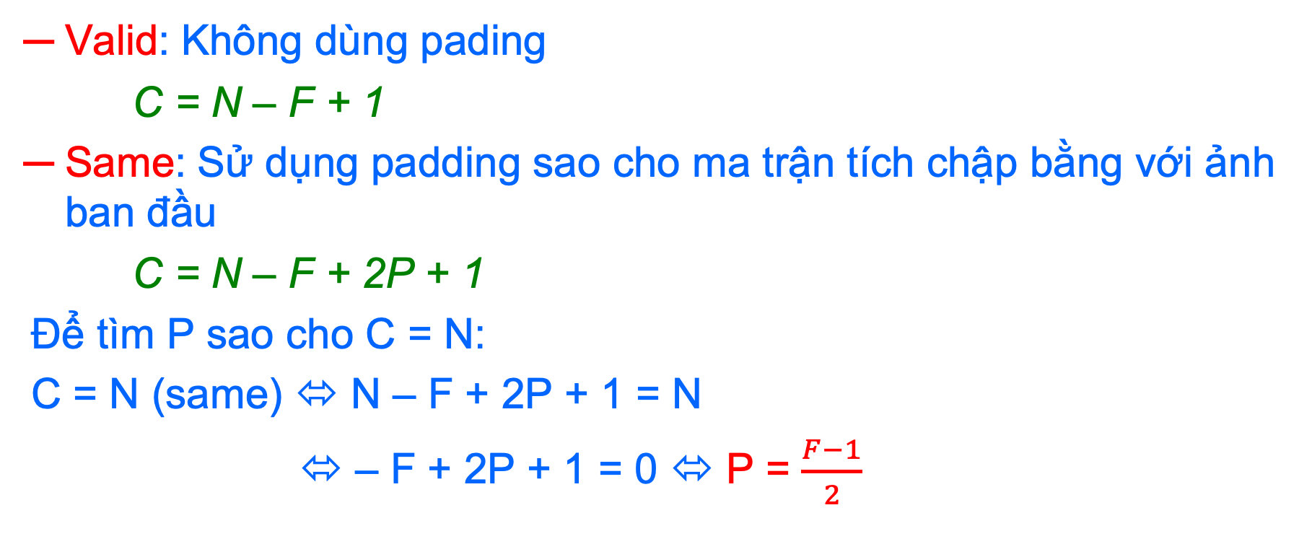
Valid and same convolution
Valid: Không dùng pading
C = N – F + 1
Same: Sử dụng padding sao cho ma trận tích chập bằng với ảnh ban đầu
C = N – F + 2P + 1
Để tìm P sao cho C = N:
C = N (same) ⬄ N – F + 2P + 1 = N
⬄ – F + 2P + 1 = 0 ⬄ P = $\frac{F−1}{2}$

Slide 35
Lưu ý
Kích thước các bộ lọc thường là các số lẻ (odd number), mục đích là tạo sự đối xứng.
VD: 3x3, 5x5, 7x7, ....

Slide 36
Strides
Strides là kỹ thuật “dịch chuyển” filter đi N đơn vị trên ma trận đầu vào (input data).
Việc dịch chuyển bao nhiêu đơn vị sẽ ảnh hưởng đến kích thước của ma trận tích chập đầu ra.

Slide 37
Ví dụ
Gray scale image
2 | 3 | 7 | 4 | 6 | 2 | 9
6 | 6 | 9 | 8 | 7 | 4 | 3
3 | 4 | 8 | 3 | 8 | 9 | 7
7 | 8 | 3 | 6 | 6 | 3 | 4
4 | 2 | 1 | 8 | 3 | 4 | 6
3 | 2 | 4 | 1 | 9 | 8 | 3
0 | 1 | 3 | 9 | 2 | 1 | 4
Output
Filter
3 | 4 | 4
1 | 0 | 2
-1 | 0 | 3
$$⋆$$
$$=$$
3x3
3x3
7x7

Slide 38
Ví dụ
Gray scale image
2 | 3 | 7 | 4 | 6 | 2 | 9
6 | 6 | 9 | 8 | 7 | 4 | 3
3 | 4 | 8 | 3 | 8 | 9 | 7
7 | 8 | 3 | 6 | 6 | 3 | 4
4 | 2 | 1 | 8 | 3 | 4 | 6
3 | 2 | 4 | 1 | 9 | 8 | 3
0 | 1 | 3 | 9 | 2 | 1 | 4
Output
Filter
91
3 | 4 | 4
1 | 0 | 2
-1 | 0 | 3
$$⋆$$
$$=$$
3x3
3x3
7x7
2*3 + 6*1 +3*(-1) + 3*4 + 6*0 + 4*0 +7*4 + 9*2 + 8*3 = 91

Slide 39
Ví dụ
Strides = 2
2 | 3 | 7 | 4 | 6 | 2 | 9
6 | 6 | 9 | 8 | 7 | 4 | 3
3 | 4 | 8 | 3 | 8 | 9 | 7
7 | 8 | 3 | 6 | 6 | 3 | 4
4 | 2 | 1 | 8 | 3 | 4 | 6
3 | 2 | 4 | 1 | 9 | 8 | 3
0 | 1 | 3 | 9 | 2 | 1 | 4
Output
Filter
91 | 100
3 | 4 | 4
1 | 0 | 2
-1 | 0 | 3
$$⋆$$
$$=$$
3x3
3x3
7x7
7*3 + 9*1 +8*(-1) + 4*4 + 8*0 + 3*0 +6*4 + 7*2 + 8*3 = 100

Slide 40
Ví dụ
Gray scale image
2 | 3 | 7 | 4 | 6 | 2 | 9
6 | 6 | 9 | 8 | 7 | 4 | 3
3 | 4 | 8 | 3 | 8 | 9 | 7
7 | 8 | 3 | 6 | 6 | 3 | 4
4 | 2 | 1 | 8 | 3 | 4 | 6
3 | 2 | 4 | 1 | 9 | 8 | 3
0 | 1 | 3 | 9 | 2 | 1 | 4
Output
Filter
91 | 100 | 88
3 | 4 | 4
1 | 0 | 2
-1 | 0 | 3
$$⋆$$
$$=$$
3x3
3x3
7x7
6*3 + 7*1 +8*(-1) + 2*4 + 4*0 + 9*0 +9*4 + 3*2 + 7*3 = 88

Slide 41
Ví dụ
Gray scale image
2 | 3 | 7 | 4 | 6 | 2 | 9
6 | 6 | 9 | 8 | 7 | 4 | 3
3 | 4 | 8 | 3 | 8 | 9 | 7
7 | 8 | 3 | 6 | 6 | 3 | 4
4 | 2 | 1 | 8 | 3 | 4 | 6
3 | 2 | 4 | 1 | 9 | 8 | 3
0 | 1 | 3 | 9 | 2 | 1 | 4
Output
Filter
91 | 100 | 88
69
3 | 4 | 4
1 | 0 | 2
-1 | 0 | 3
$$⋆$$
$$=$$
3x3
3x3
7x7
3*3 + 7*1 +4*(-1) + 4*4 + 8*0 + 2*0 +8*4 + 3*2 + 1*3 = 69

Slide 42
Ví dụ
Gray scale image
2 | 3 | 7 | 4 | 6 | 2 | 9
6 | 6 | 9 | 8 | 7 | 4 | 3
3 | 4 | 8 | 3 | 8 | 9 | 7
7 | 8 | 3 | 6 | 6 | 3 | 4
4 | 2 | 1 | 8 | 3 | 4 | 6
3 | 2 | 4 | 1 | 9 | 8 | 3
0 | 1 | 3 | 9 | 2 | 1 | 4
Output
Filter
91 | 100 | 88
69 | 91
3 | 4 | 4
1 | 0 | 2
-1 | 0 | 3
$$⋆$$
$$=$$
3x3
3x3
7x7
8*3 + 3*1 +1*(-1) + 3*4 + 6*0 + 8*0 +8*4 + 6*2 + 3*3 = 91

Slide 43
Ví dụ
Gray scale image
2 | 3 | 7 | 4 | 6 | 2 | 9
6 | 6 | 9 | 8 | 7 | 4 | 3
3 | 4 | 8 | 3 | 8 | 9 | 7
7 | 8 | 3 | 6 | 6 | 3 | 4
4 | 2 | 1 | 8 | 3 | 4 | 6
3 | 2 | 4 | 1 | 9 | 8 | 3
0 | 1 | 3 | 9 | 2 | 1 | 4
Output
Filter
91 | 100 | 88
69 | 91 | 117
3 | 4 | 4
1 | 0 | 2
-1 | 0 | 3
$$⋆$$
$$=$$
3x3
3x3
7x7
8*3 + 6*1 +3*(-1) + 9*4 + 3*0 + 4*0 +7*4 + 4*2 + 6*3 = 117

Slide 44
Ví dụ
Gray scale image
2 | 3 | 7 | 4 | 6 | 2 | 9
6 | 6 | 9 | 8 | 7 | 4 | 3
3 | 4 | 8 | 3 | 8 | 9 | 7
7 | 8 | 3 | 6 | 6 | 3 | 4
4 | 2 | 1 | 8 | 3 | 4 | 6
3 | 2 | 4 | 1 | 9 | 8 | 3
0 | 1 | 3 | 9 | 2 | 1 | 4
Output
Filter
91 | 100 | 88
69 | 91 | 117
44
3 | 4 | 4
1 | 0 | 2
-1 | 0 | 3
$$⋆$$
$$=$$
3x3
3x3
7x7
4*3 + 3*1 +0*(-1) + 2*4 + 2*0 + 1*0 +1*4 + 4*2 + 3*3 = 44

Slide 45
Ví dụ
Gray scale image
2 | 3 | 7 | 4 | 6 | 2 | 9
6 | 6 | 9 | 8 | 7 | 4 | 3
3 | 4 | 8 | 3 | 8 | 9 | 7
7 | 8 | 3 | 6 | 6 | 3 | 4
4 | 2 | 1 | 8 | 3 | 4 | 6
3 | 2 | 4 | 1 | 9 | 8 | 3
0 | 1 | 3 | 9 | 2 | 1 | 4
Output
Filter
91 | 100 | 88
69 | 91 | 117
44 | 72
3 | 4 | 4
1 | 0 | 2
-1 | 0 | 3
$$⋆$$
$$=$$
3x3
3x3
7x7
1*3 + 4*1 +3*(-1) + 8*4 + 1*0 + 9*0 +3*4 + 9*2 + 2*3 = 72

Slide 46
Ví dụ
Gray scale image
2 | 3 | 7 | 4 | 6 | 2 | 9
6 | 6 | 9 | 8 | 7 | 4 | 3
3 | 4 | 8 | 3 | 8 | 9 | 7
7 | 8 | 3 | 6 | 6 | 3 | 4
4 | 2 | 1 | 8 | 3 | 4 | 6
3 | 2 | 4 | 1 | 9 | 8 | 3
0 | 1 | 3 | 9 | 2 | 1 | 4
Output
Filter
91 | 100 | 88
69 | 91 | 117
44 | 72 | 74
3 | 4 | 4
1 | 0 | 2
-1 | 0 | 3
$$⋆$$
$$=$$
3x3
3x3
7x7
3*3 + 9*1 +2*(-1) + 4*4 + 8*0 + 1*0 +6*4 + 3*2 + 4*3 = 74

Slide 47
Công thức tính ma trận tích chập khi có padding P và Stride S
$$⋆$$
$$=$$
f x f
c x c
N x N
C = {(N – F + 2P)/S} + 1
VD: N = 7 (7x7)
F = 3 (3x3)
P = 1 ; S = 2 ➔ C = ((7 – 3 + 2)/2) + 1 = 3 (3x3)

Slide 48
Tích chập trên nhiều lớp

Slide 49
Một lớp (1-layer) vs Một filter
$$⋆$$
$$=$$
f x f
c x c
N x N

Slide 50

Ba lớp (3-layer) – 1 filter
$$⋆$$
$$=$$
3 x 3 x 3
4 x 4 x 1
Chỉ số này đôi khi còn được gọi là số kênh (Number of chanels)
6 x 6 x 3
3 ứng với 3 kênh màu cơ bản: RGB (Red, Green, Blue)

Slide 51
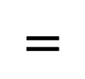


Ba lớp (3-layer) – 2 filters
$$⋆$$
3 x 3 x 3
$$=$$
$$⋆$$
4 x 4 x 2
6 x 6 x 3
2 filters
3 x 3 x 3

Slide 52
Tổng quát
Đầu vào:
Bức ảnh kích thước NxNxNc, với Nc là số kênh (Number of chanels).
Nf bộ lọc kích thước: FxFxNc.
Các thông số khác như: Padding (P), Strides (S).
Ma trận tích chập đầu ra: CxCxNf, với Nf là số lượng bộ lọc sử dụng (Nf = Number of filters), trong đó:
C = {(N – F + 2P)/S} + 1

Slide 53
Ví dụ
Ảnh đầu vào: 6x6x3.
2 Bộ lọc có kích thước: 3x3x3.
Padding: S = 0 và Stride là 1.
Ma trận đầu ra: C = ((N – F + 2P) / S) + 1 = ((6 – 3 + 0) / 1) + 1 = 4.
Có 2 bộ lọc.
➔ Kích thước ma trận là: 4x4x2

Slide 54
TÀI LIỆU THAM KHẢO
Khoá học Neural Network and Deep learning, deeplearning.ai.
Ian Goodfellow, Yoshua Bengio, Aaron Courvile, Deep learning, MIT Press, 2016.
Andrew Ng., Machine Learning Yearning. Link: https://www.deeplearning.ai/machine-learning-yearning/
Vũ Hữu Tiệp, Machine Learning cơ bản, NXB Khoa học và Kỹ thuật, 2018.

